Slide 1
实验二 RC耦合多级放大器的研究
一、实验目的
1. 观察RC耦合多级放大器的级间联系及相互影响。
2. 学习放大器输入电阻和输出电阻的测试方法。
二、实验元件、设备
元件：三极管、电阻、电容
设备：模拟电路实验箱、数字万用表、信号发生器、示波器

Slide 2
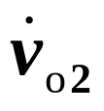
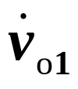


三、基本实验电路
+V_{CC}
+12V
R_{P2}
1M
R_{P1}
1M
R₂
2k
R₇
2k
R₅
5.1k
C4 33μ
R₁
100k
C2ˊ 0.47μ
+
C₁ 33μ
T₂
+
T₁
C3 33μ
+
R₈
0.1k
R_{L}
5.1k
+
R_{S}
5.1k
R₃
0.1k
R₆
5.1k
R₉
1k
+
R₄
1k
+
C_{E2}
47μ
C_{E1}
47μ

Slide 3
四、基本实验内容及步骤
1. 调整静态工作点
调节有关参数，使V_{C1}=9V ， V_{C2}=7V 。
2. 测量两级电压放大器的电压增益
测试方法： ● 输入15mv/1kHz的正弦波信号；
● 在波形不失真的情况下，用示波器观察并测试输
出电压波形，将结果填入表中。
表3-2-1
输入电压 V_{i(P-P)} | 输出电压 |  | 电压增益
 |  |  | 第一级 | 第二级 | 两级
15mV 1kHz | V_{O1(P-P)} | V_{O2(P-P)} | A_{V１} | A_{V２} | A_{V}

Slide 4
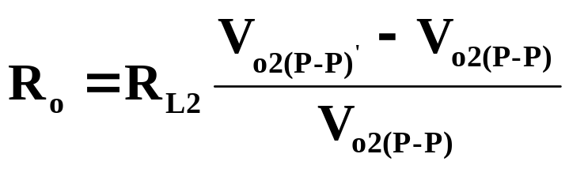
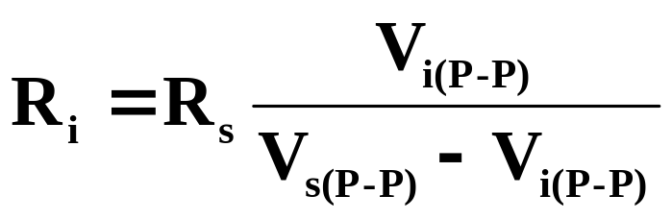
3. 测两级放大器的输出电阻R_{o}和输入电阻R_{i}
（1）测输出电阻R_{o}
测试方法： ● 输入正弦信号f=1kHz、V_{i(P-P)}=15mV
（在信号源开路的情况下调整输入信号）。
● 断开/连接R_{L2}，测量V_{O2(P-P)′}/ V_{O2(P-P)}，换算R_{o}。
（2）测输入电阻R_{i}
测试方法：● 输入正弦信号f=1kHz、V_{s(P-P)}=15mV，经R_{s}送入
放大器。
● 断开/连接放大器，测量V_{s(P-P)} / V_{i(P-P)}，换算R_{i}。

Slide 5

4. 测量两个独立放大器的电压增益
（1）测量两个独立的单管放大器的电压增益A_{v1}'和A_{v2}'
测试方法： ● 将两级放大器断开，使之成为两个独立的单管放
大器。
● 分别从两个单管放大器的输入端输入15mv/1KHz
的正弦波信号，用示波器测量相应的输出电压V_{o1}'
和V_{o2}' 并计算电压增益A_{v1}'和A_{v2}' ，填入表4-2。
注意：第二级的输入必须经耦和电容C₃！
表3-2-2
第一级 |  |  | 第二级 |  |  | A_{V1}’ × A_{V2}’
V_{i1(P-P)} | V_{o1(P-P)} | A_{V1}’ | V_{i2(P-P)} | V_{o2(P-P)} | A_{V2}’
（2）测量 R_{i2}
测试方法：同前

Slide 6
预习： 实验三 差分式直流放大器
1、放大电路产生零点漂移的主要原因是什么？
2、差分式放大电路抑制零点漂移的原理？
3、如何计算差模电压增益、共模电压增益和共模抑制比。
4、根据电路参数（ ß=180 、Re=10k、Vbe=0.7V）估算放
大器的静态工作点、差模电压增益、共模电压增益和共
模抑制比。

